Slide 1
Webサイト 企画
Webサイトの制作目的 | 自社在庫製品の販売と集客
サイトの用途 | 在庫磁石についての仕様情報と価格情報を見やすく表示し、 法人向けにサイトを構築する(個人販売も行う)
Webサイトの更新頻度 | 月一回程度を予定
Webサイトの更新頻度 | WordPressを導入して自分で更新する。
希望のデザイン | マグネットの情報に特化した見やすいデザイン
大まかなページ構成 | ホーム、会社概要、お客様サポート、製品掲載フォーム、お問合せフォーム、ショッピングカート
必要な機能 | ブログ、ログイン機能、製品データベース機能
コンテンツ素材の要不要 | 製品情報、製品写真は必要だがいずれも自社で準備可能
セキュリティー方針 | クレジットカード情報のセキュリティ、顧客データの保護に重点を置く
サポート | 定期的なメンテナンスシステム、セキュリティ監視、カートの最適化を図る
予算 | 極力自社で作成し、複雑なコーディングがある場合は都度外注に依頼
真似したいWebサイト | ネオマグ https://www.neomag.jp/ マグファイン https://www.magfine.com/ 二六製作所 https://www.26magnet.co.jp/

Slide 2
TOPﾍﾟｰｼﾞ
会社案内
お客様サポート
製品販売
会社概要
支払情報
全体ｻｲﾄﾏｯﾌﾟ
詳細ツリーは別紙
商品マスタ
データベース情報
オーダーメイド
お問合せ機能
価格表示機能
ｼｮｯﾋﾟﾝｶｰﾄ
お問合せ機能
沿革
ニュースブログ
在庫品一覧、検索機能
磁石応用製品
お問合せ機能
ﾛｸﾞｲﾝ機能
ﾛｸﾞｲﾝ機能
サイトマップ概要
ﾘﾝｸ
詳細は別紙
詳細は別紙
詳細は別紙
詳細は別紙
在庫品一覧、検索機能
以降はデータベース化し内容を見やすく表示させる。
また商品マスタのデータベースはできるだけ細分化し、ユーザーがあらゆる角度から
希望の在庫製品にたどりつけるような検索ができるようにする。
ﾛｸﾞｲﾝ機能
ログイン機能は、ユーザーが在庫品の購入や問い合わせ、又はお客様サポートに掲載予定の製品関連の
役立つ情報を取得する際に登録をしてもらう。

Slide 3
「お客様サポート」サイトマップ
お客様サポート
着磁サービス
磁石加工サービス
MSDS等資料ﾀﾞｳﾝﾛｰﾄﾞ
磁力・質量計算ソフト
磁石についての豆知識
磁石についての用語説明
見積・お問合せﾌｫｰﾑ
見積・お問合せﾌｫｰﾑ
必要に応じて項目を追加していく
赤枠部を利用する際はログイン機能を
設ける

Slide 4
在庫製品閲覧迄のサイトマップ
ユーザー
商品名ﾘｽﾄ
寸法検索画面
形状はこの画面で選択
形状リスト
一覧表
一覧表
商品詳細画面
商品詳細画面

Slide 5
商品マスタの構造
1，商品名マスタ
商品カテゴリとリンク
2，形状マスタ
形状のイラストとリンク
3，材質マスタ
磁気特性・機械特性の
データベースとリンク
4，仕様マスタ
寸法情報
寸法表記に規則性を保たせ
一覧表で検索できるようにする。
公差情報
製品画像
表面磁束密度
磁場方向
備考・コメント
表面処理
その他・特記
現品の取り扱い
商品マスタの
仕様書pdfを
自動生成
処理構成
着磁状態
図面(pdf)
質量
図面(dxf)
Web管理No
社内管理No
吸着力

Slide 6
在庫品情報イメージ
商品マスタのデータベース内容と価格提示を表示させ、その画面から購入することができるようにする。
●基本はPC閲覧用に製作し、スマホ閲覧用はPCの内容を凝縮して製作
画像拡大
4パターン位
製品仕様
商品名
形状 |  | 特性
寸法 |  | 磁場方向
公差 |  | 表面処理
その他 |  | 管理番号
吸着力 |  | 表面磁束密度
仕様書 pdf
図面 dxf
画像1
画像2
画像3
画像4
現品の取り扱い
標準在庫品です。
販売価格
注文、見積のお問合せ
製品の問い合わせ
1～10個 | 150
11～100個 | 120
101～500個 | 100
501～999個 | 80
1000個以上 | 見積
数量
単価
消費税
金額
※販売価格は予告なく変更する場合がございます
※在庫状況はお問合せください。
※「－」については以下までお問合せください
磁気特性 |  | 単位
残留磁束密度 Br |  | mT
保持力 Hcb |  | kA/m
保持力 Hcj |  | kA/m
最大エネルギー積 (BH)max |  | kj/m³
価格を計算する。
カートに入れる。
数量範囲は商品マスタ事に設定できるようにし、
数量範囲、価格に変更を加えた際は社内で
履歴が確認できるようにする。

Slide 7
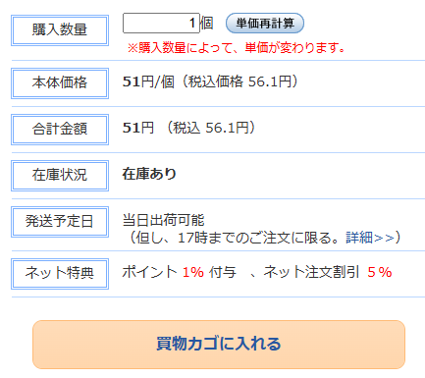
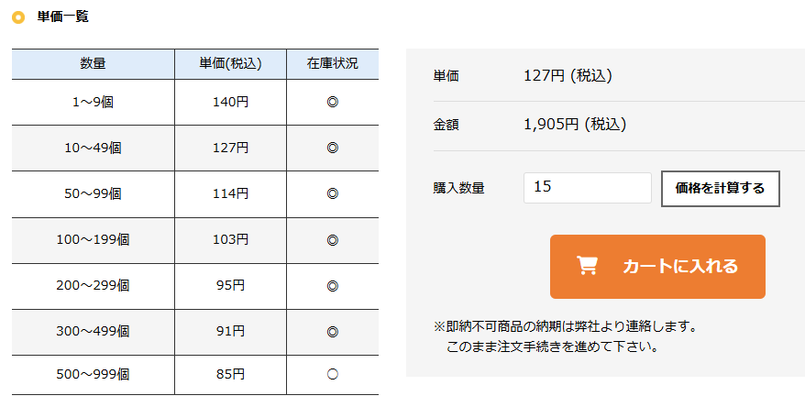
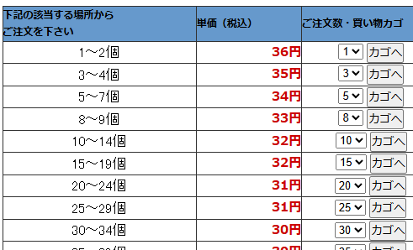
ショッピングカートについて
①在庫一覧のに以下のどちらかの価格提示を行いその画面から購入できるようにする。
パターン1を採用予定
②社内で単価についてはいつでも変更ができるようにする。
③数量を記載した内容を、見積書、注文書としてダウンロードできるようにする。
④ユーザーが購入又はダウンロード機能を使用する際はログイン機能を設ける。
⑤複数製品購入時の割引、特典割引等の機能を設ける。
⑥特定のユーザーに対しての割引機能を設ける。モノタロウ等に業務提携した場合を想定
パターン1・・・数量記入毎に単価変更ができる。→こちらの方がやりたい。
パターン2・・・数量範囲ごとに単価一覧表を設ける
備考・・・どちらも数量範囲上限を超えると、問い合わせフォームに移行
パターン1 イメージ
パターン2 イメージ
ネオマグ
二六製作所
サンギョウサプライ

Slide 8
在庫品一覧、検索機能
商品マスタ
商品マスタページから出来ること。
(種類)データベース
ネオジム磁石
フェライト磁石
サマコバ磁石
アルニコ磁石
CAPマグネット
ホルダ付マグネット
etc
(材質)データベース
ネオジム磁石の特性値、機械特性
フェライト磁石の特性値、機械特性
サマコバ磁石の特性値、機械特性
アルニコ磁石の特性値、機械特性
etc
製品仕様
製品画像(数ﾊﾟﾀｰﾝ)
種類(ﾃﾞｰﾀﾍﾞｰｽ)
形状(ﾃﾞｰﾀﾍﾞｰｽ)
材質(ﾃﾞｰﾀﾍﾞｰｽ)
寸法
公差
磁場方向
表面処理
表面処理構造
着磁状態
その他
管理番号
吸着力
表面磁束密度
質量
現品の取り扱い
etc
●図面仕様書pdf
※データベースを基に自動生成されるようにしたい
●CAD(dxf)データ抽出
●価格提示
価格提示はしているが、もう少し分割した価格提示
と期間SELE等の値引き機能を設けたい
●ｼｮｯﾋﾟﾝｸﾞｶｰﾄ
●お問合せ機能
現状はお問合せ機能のみだが、注文、見積等に分けた
お問合せ機能を設けたい。
(形状)データベース
※形状の画像を制作し紐づける
丸型
角型
リング型
セグメント型
馬蹄型
丸型皿穴付き
角型皿穴付き
その他形状
etc
赤色：目標達成
青色：形はできているが、改善が必要
黒色：未達成

